Slide 1
«ΤΟ ΤΑΚΤΙΚΟ ΒΑΡΟΜΕΤΡΟ ΔΙΚΑΙΩΜΑΤΩΝ ΤΩΝ ΑΤΟΜΩΝ ΜΕ ΑΝΑΠΗΡΙΑ, ΧΡΟΝΙΕΣ Η/ΚΑΙ ΣΠΑΝΙΕΣ ΠΑΘΗΣΕΙΣ»
Φανή Προβή– Επιστημονική Υπεύθυνη Παρατηρητηρίου Θεμάτων Αναπηρίας / Επιστημονικό Στέλεχος της Ε.Σ.Α.μεΑ.
11^{Ο} ΕΚΛΟΓΟΑΠΟΛΟΓΙΣΤΙΚΟ ΣΥΝΕΔΡΙΟ ΤΗΣ Ε.Σ.Α.μεΑ. - Αθήνα 03.10.2025

Slide 2

Αναβάθμιση του Παρατηρητηρίου σε μηχανισμό συλλογής πρωτογενών δεδομένων
Οι δικές μας έρευνες
Ειδικά Βαρόμετρα Δικαιωμάτων
Τακτικό Βαρόμετρο Δικαιωμάτων
Αξιόπιστα και χρήσιμα δεδομένα για το αναπηρικό κίνημα

Slide 3

Το Τακτικό Βαρόμετρο Δικαιωμάτων των Ατόμων με Αναπηρία, χρόνιες ή/και σπάνιες παθήσεις
Επαναλαμβανόμενη ποσοτική έρευνα που έχει σκοπό να αποτυπώνει τη γενική εικόνα, τις εξελίξεις σε επιλεγμένες πτυχές των θεμελιωδών δικαιωμάτων, και να αποκαλύπτει τα εμπόδια που αντιμετωπίζουν τα άτομα με αναπηρία, χρόνιες ή/και σπάνιες παθήσεις στην ισότιμη συμμετοχή τους στην κοινωνία.

Slide 4
Η ταυτότητα της έρευνας
Πληθυσμός έρευνας: Άτομα με αναπηρία, χρόνιες ή/και σπάνιες παθήσεις, ηλικίας 15 ετών και άνω
Γεωγραφική κάλυψη: Πανελλαδική
Τεχνική δειγματοληψίας: Σκόπιμη δειγματοληψία
Τεχνική συλλογής δεδομένων: Αυτό-συμπληρούμενο ερωτηματολόγιο στην ηλεκτρονική πλατφόρμα Limesurvey
Διάστημα διεξαγωγής: Οκτώβριος 2025/ Διάρκεια συλλογής δεδομένων: 3 βδομάδες

Slide 5
Στρατηγική στρατολόγησης συμμετεχόντων στην έρευνα
Ανοιχτές δημόσιες προσκλήσεις μέσω ενημερωτικής καμπάνιας σε Μέσα Ενημέρωσης και στα κοινωνικά δίκτυα της ΕΣΑμεΑ και των φορέων μελών της.
Αποστολή μέσω ηλεκτρονικού ταχυδρομείου (emails) ατομικών προσκλήσεων και ιδιωτικών συνδέσμων συμμετοχής στην έρευνα.
Αποστολή μηνυμάτων sms σε χιλιάδες άτομα με αναπηρία και χρόνιες παθήσεις.
Κινητοποίηση των μελών της ΕΣΑμεΑ (ομοσπονδίες και σωματεία), για τη διακίνηση του ερωτηματολογίου στην βάση των ατόμων που εκπροσωπούν.

Slide 6
Δυσκολίες και ανησυχίες για τη συμμετοχή στην έρευνα
Δυσκολίες στη συμπλήρωση του ερωτηματολογίου ή στη χρήση του διαδικτύου/του υπολογιστή
Τα αρμόδια στελέχη θα είναι καθημερινά διαθέσιμα, δια τηλεφώνου και μέσω email, ώστε να καθοδηγούν και να υποστηρίζουν
Σε περιπτώσεις μεγάλης δυσκολίας προβλέπονται:
Δυνατότητα συμμετοχής μέσω τηλεφωνικής συνέντευξης από στελέχη της ΕΣΑμεΑ
Συμπλήρωση δια αντιπροσώπου: γονέα, κηδεμόνα, δικαστικού συμπαραστάτη, φροντιστή
Ζητήματα εμπιστευτικότητας και διασφάλισης του απορρήτου
Το ερωτηματολόγιο είναι ανώνυμο και τα στοιχεία θα χρησιμοποιηθούν αποκλειστικά για την εξαγωγή στατιστικών συμπερασμάτων.
Τηρούνται διαδικασίες για τη διασφάλιση του απορρήτου και την ασφαλή και νόμιμη επεξεργασία των στοιχείων.

Slide 7
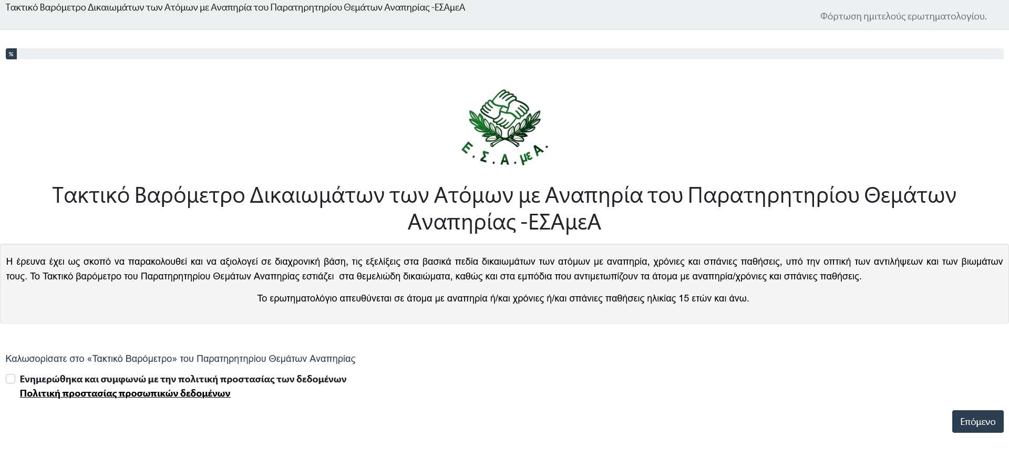

Slide 8
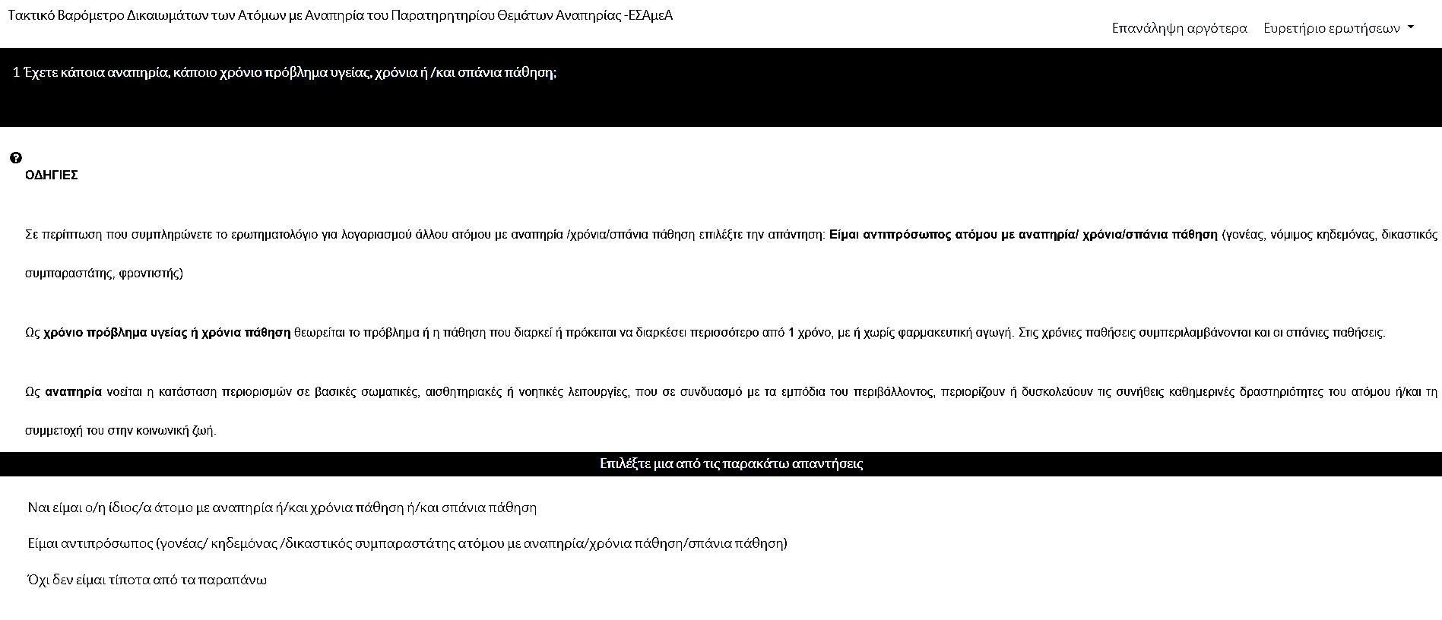

Slide 9
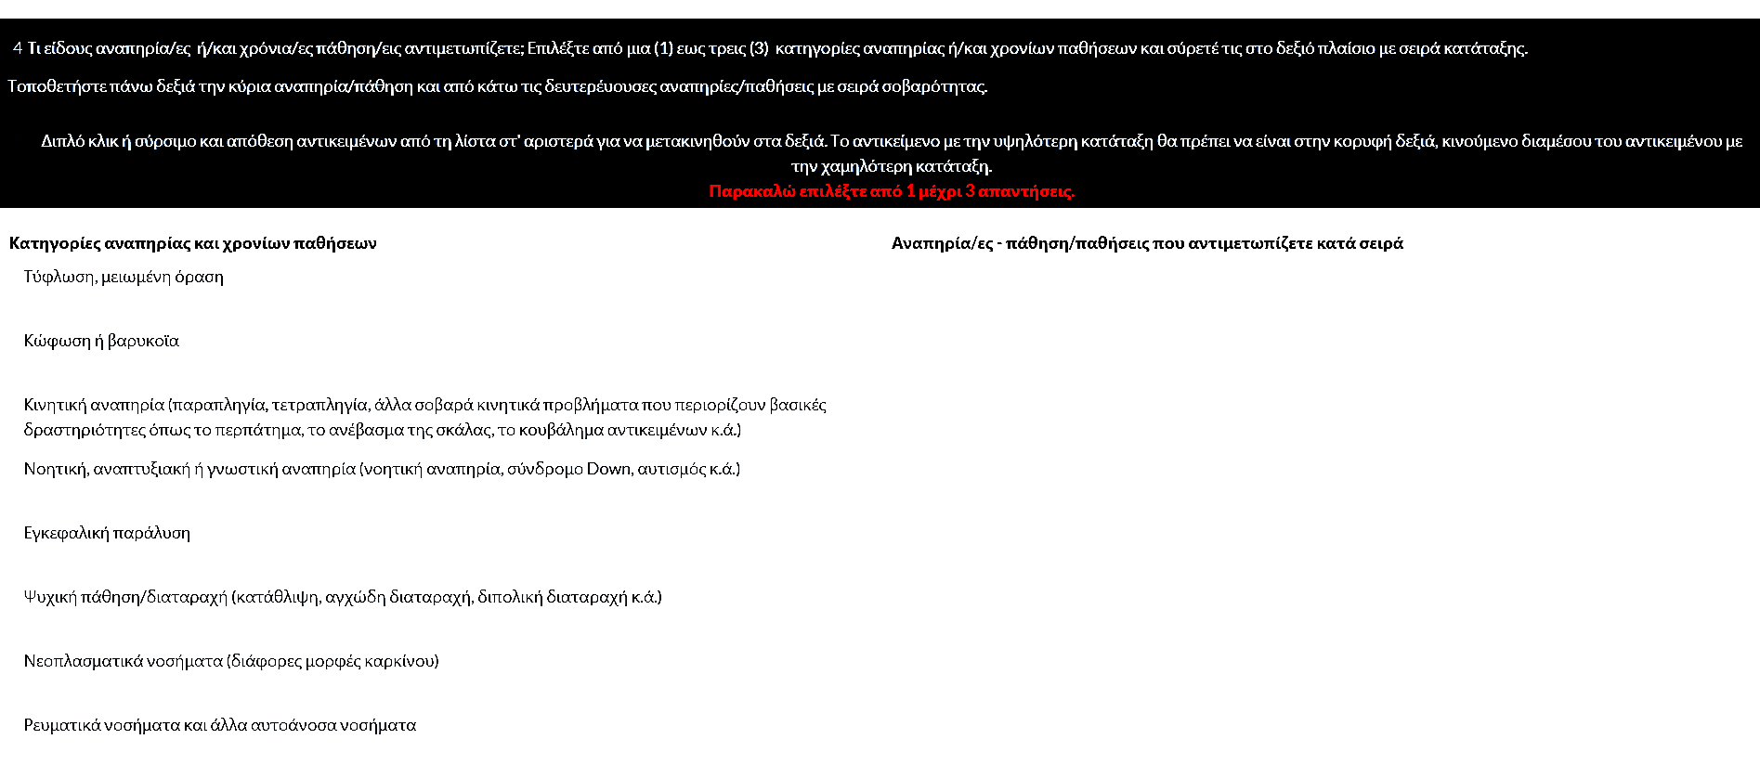

Slide 10
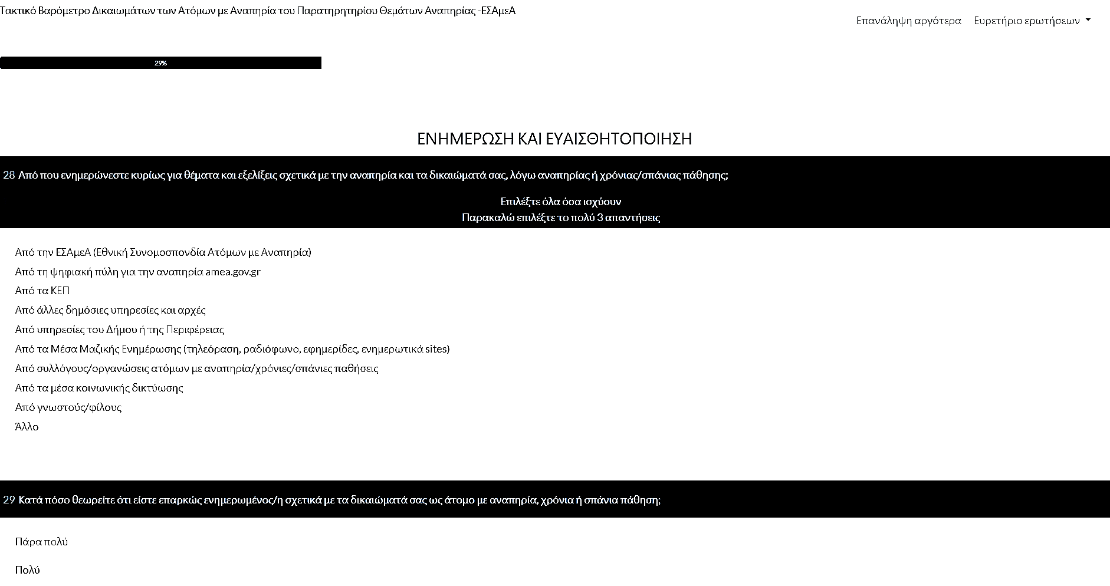

Slide 11
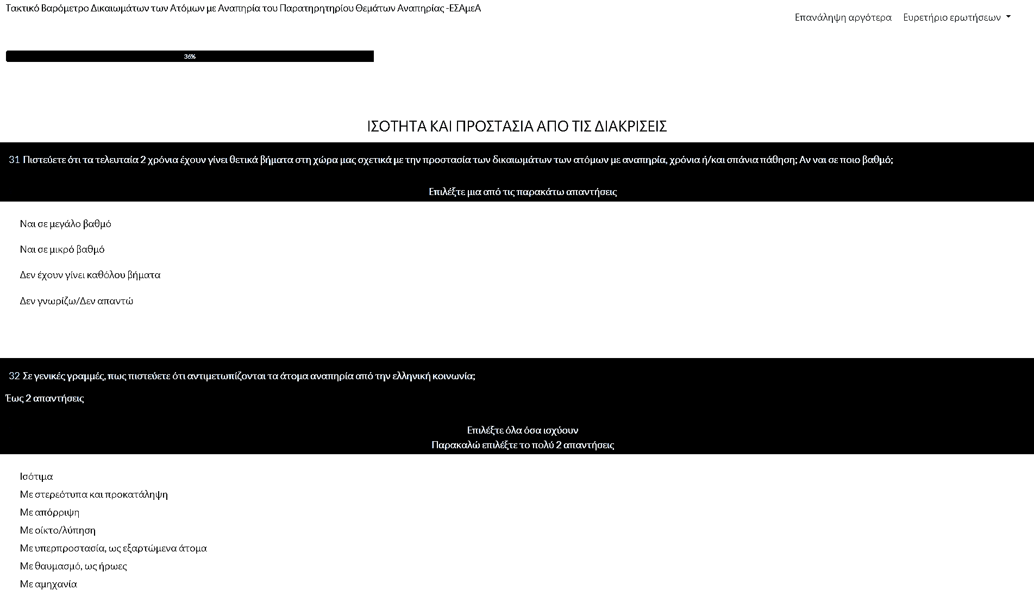

Slide 12
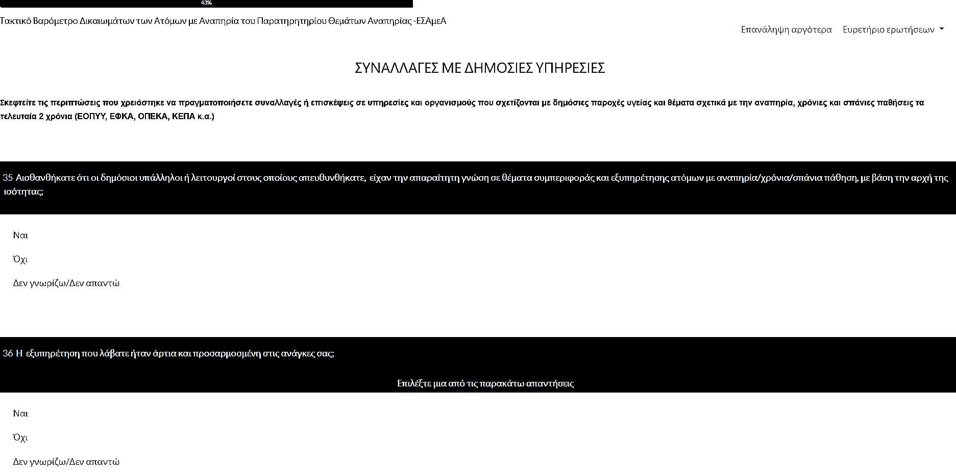

Slide 13
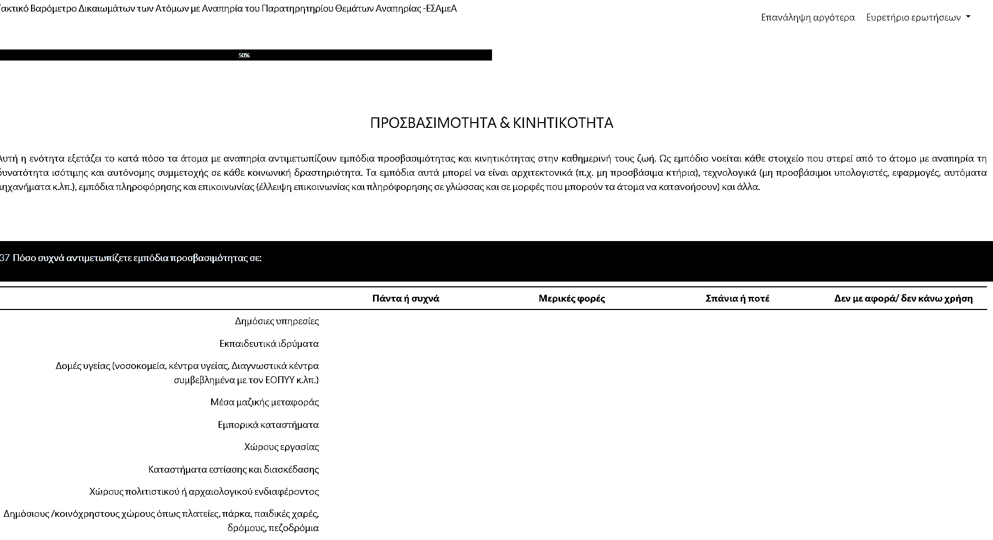

Slide 14
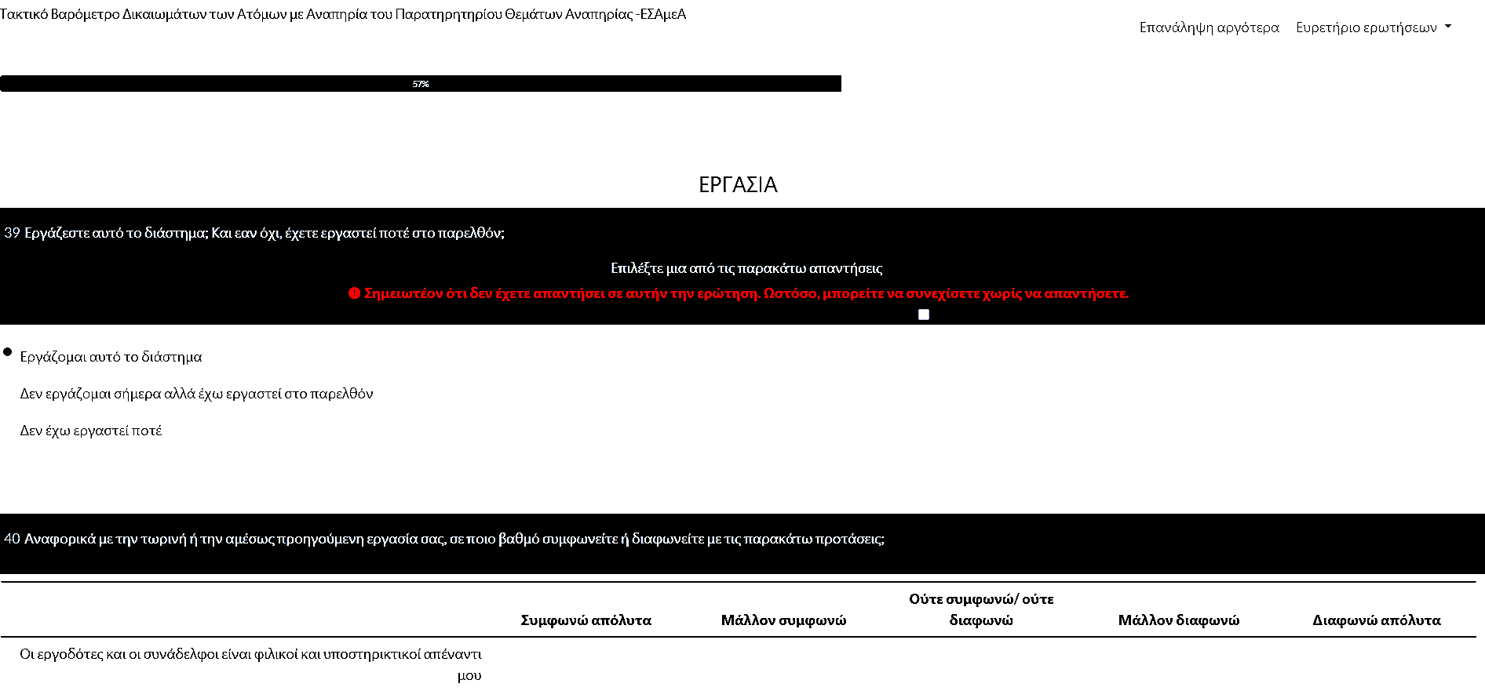

Slide 15
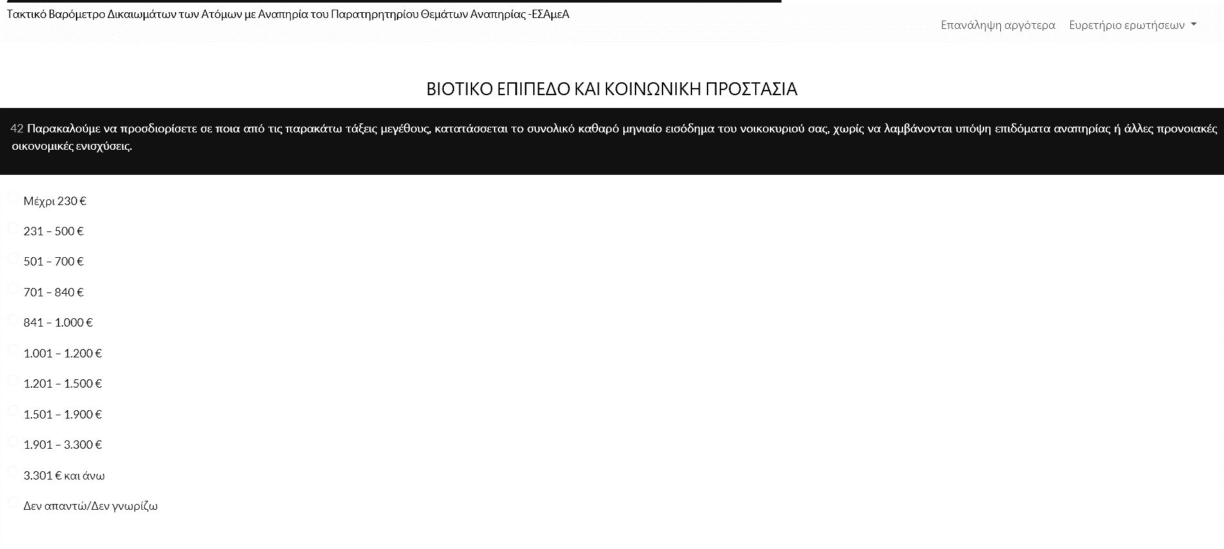

Slide 16
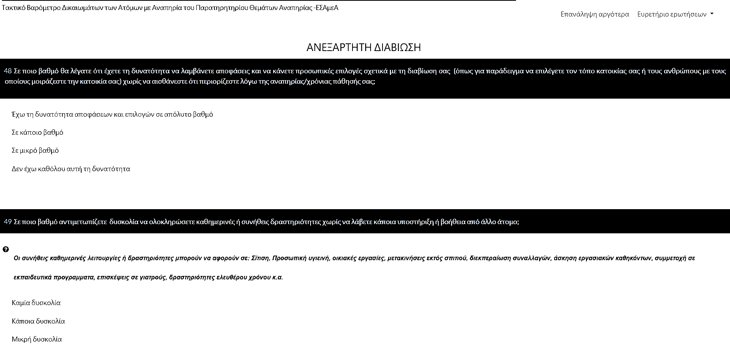

Slide 17
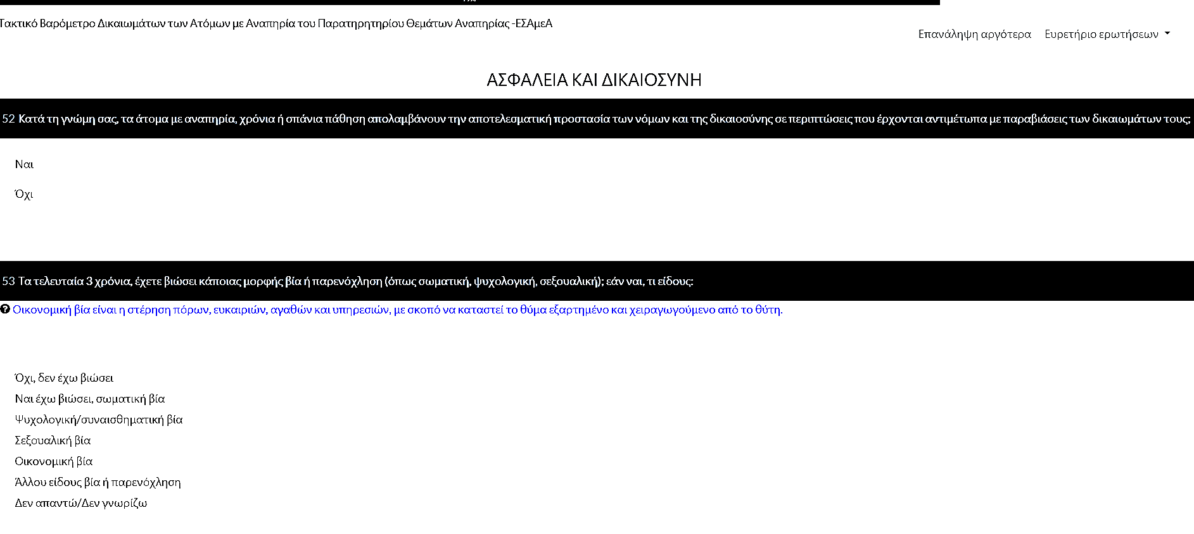

Slide 18
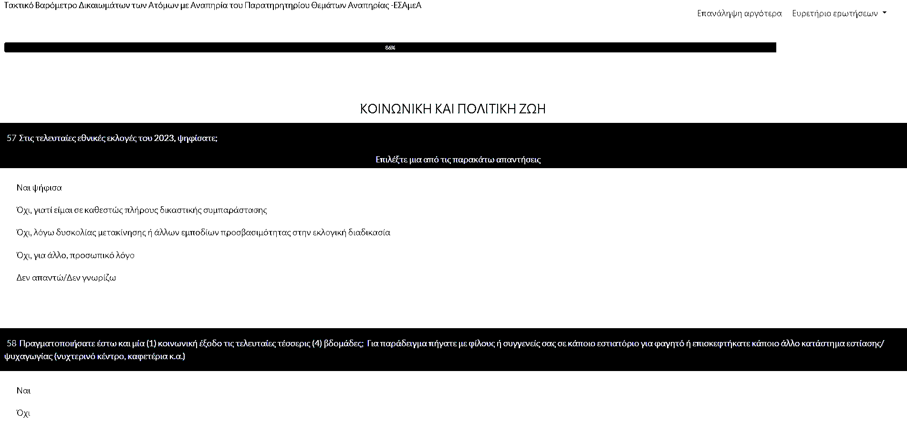

Slide 19

Η συμβολή σας στην κινητοποίηση των ατόμων που εκπροσωπείτε ώστε να επιτευχθεί ένα μεγάλο και αντιπροσωπευτικό δείγμα θα μας δώσει τα πλέον αξιόπιστα και σημαντικά αποτελέσματα, ώστε να συμβάλλουμε στην ισχυρή τεκμηρίωση των δίκαιων αιτημάτων του αναπηρικού κινήματος!
ΣΑΣ ΕΥΧΑΡΙΣΤΩ ΠΟΛΥ ΓΙΑ ΤΗΝ ΠΡΟΣΟΧΗ ΣΑΣ

